Slide 1
Sản phẩm cuối khóa
JSB-07

Slide 2

Introduction:
SPCK
Tên:Nguyễn Đức Hiếu
Lớp :JSB-07
Quê quán :Nghệ An
A&E Style

Slide 3
MAIN CONTENT
01
02
03
04
Ý tưởng
Lợi ích và nhu cầu
Timeline và demo
Những hạn chế và tính năng sẽ phát triển

Slide 4
01
Ý Tưởng

Slide 5
Nguồn gốc
Sự phát triển TMĐT → Mua sắm online phổ biến.
Xu hướng cá nhân hóa → Người dùng thích phong cách riêng.
Tác động từ các nền tảng lớn → Shopee, SHEIN, Uniqlo.
Thay đổi hành vi mua sắm → Online thay thế offline.

Slide 6
02
Lợi ích và nhu cầu

Slide 7
Nhu Cầu và Lợi ích
Nhu cầu
- Website chuyên nghiệp, dễ dùng.
- Hỗ trợ nhiều thanh toán, bảo mật cao.
- Giỏ hàng, quản lý đơn hàng tiện lợi.
- Tương thích điện thoại, tải nhanh.
Lợi ích
- Tiếp cận khách hàng rộng, hoạt động 24/7.
- Tiết kiệm chi phí, tăng khả năng cạnh tranh.
- Quản lý đơn hàng, kho dễ dàng.
- Tích hợp quảng bá, thanh toán online.

Slide 8
03
Timeline và demo

Slide 9
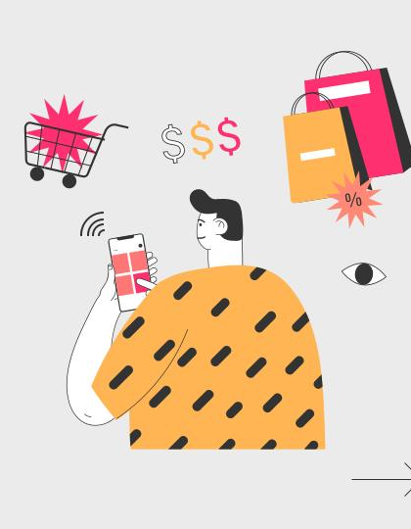
week 1,2
Lên ý tưởng
Thiết kế giao diện
week 3,4
Code HTML
Thêm CSS
week 5
Chỉnh sửa lỗi
Làm silde báo cáo

Slide 10
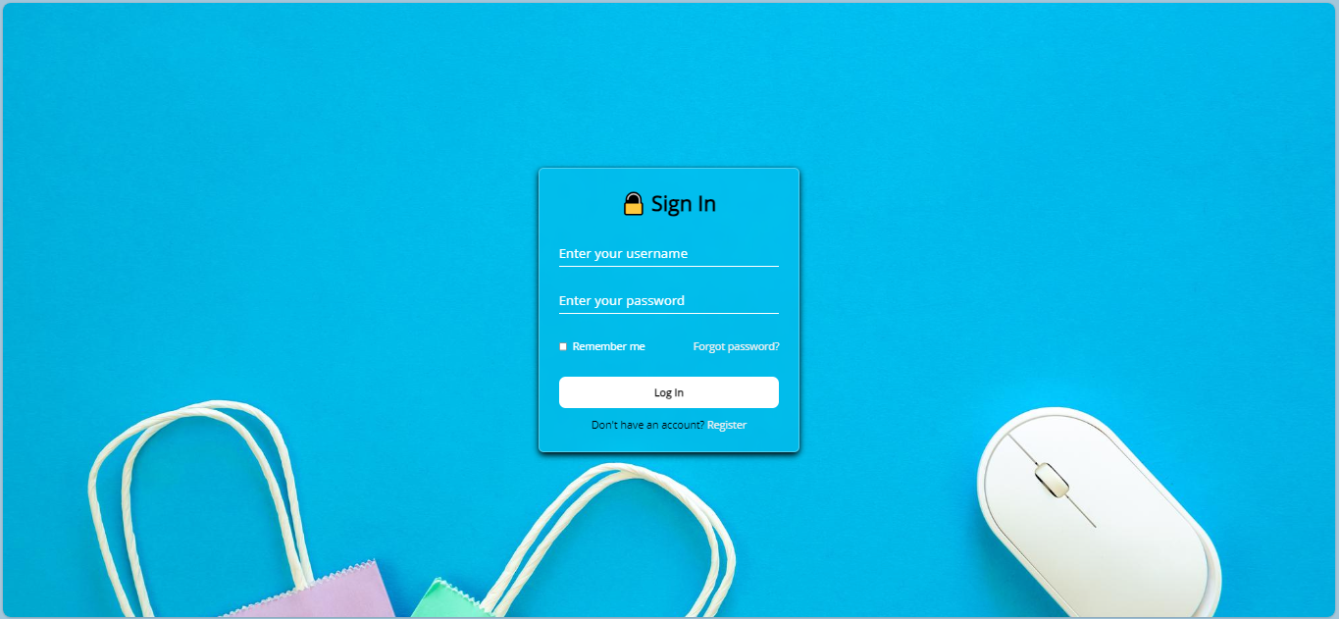
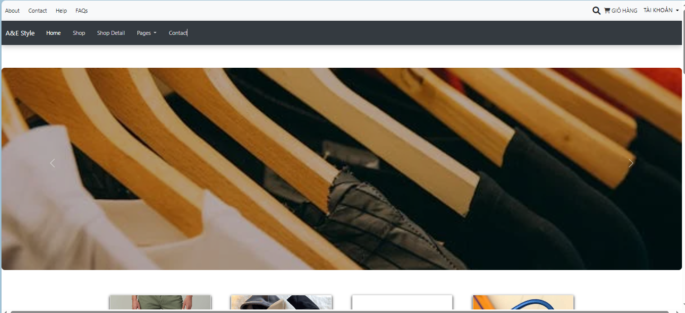
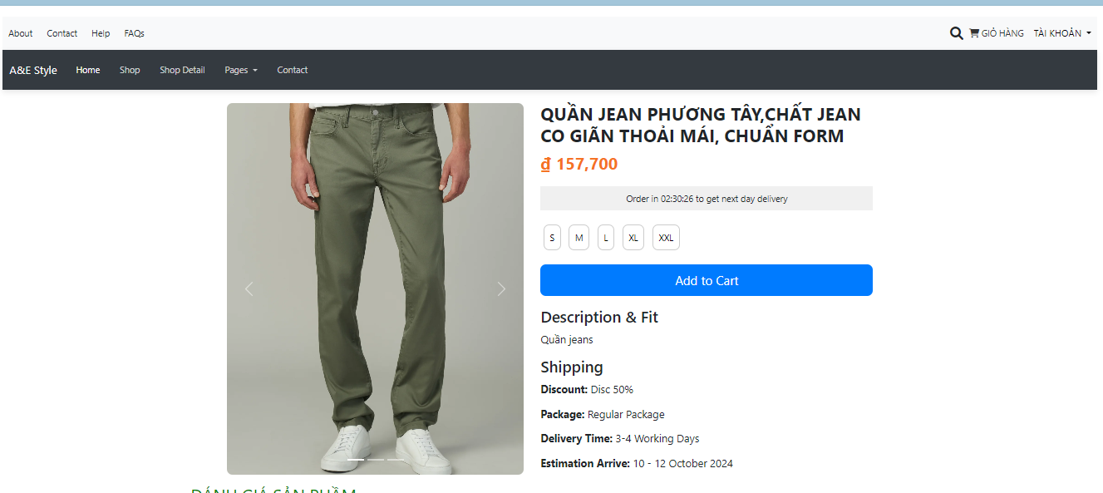
Demo

Slide 11
4.Những hạn chế và tính năng phát triển trong tương lai

Slide 12
Hạn chế
Tính năng
Giao diện
Tính năng phát triển
Tính năng
Giaodiện
Tích hợp AI, Tính năng tìm kiếm , lưu trữ sản phẩm

Slide 13
Thanks!
Do you have any questions?
%

